Slide 1
Pohjois-Suomen syntymäkohortit
- Psykoositutkimukset
Tutkimuksen esittely 22.1.2014
Jouko Miettunen, kliinisen epidemiologian professori
Psykiatrian klinikka, Oulun yliopisto

Slide 2
Pohjois-Suomen 1966 syntymäkohortti
Laskettu aika 1.1.-31.12.1966
Elossa syntyi 12058 lasta
Tietoa raskaudesta ja kehityksestä
14 vuotiaana kyselylomakkeita elämäntavoista
31 vuotiaana kyselylomakkeita ja kliininen tutkimus lapsille
Menossa laaja 46-vuotistutkimus
Runsaasti rekisteritietoa
Psykoositutkimukset 34- ja 43-vuotiaana (MRI, kognitio, haastattelu, lomakkeet)
2
http://www.oulu.fi/nfbc/

Slide 3
Skitsofrenia ja muut psykoosit
Tapaus-verrokkitutkimus 34- ja 43-vuotiaana
  Aivojen MRI-tutkimus (rakenne ja toiminta)
  Kognitio
  Lääkitys
  Toimintakyky ja oireet
  Taustatietoja
Runsaasti tietoa myös rekistereistä

Slide 4
Mitä tutkitaan?
Skitsofrenian ja muiden psykoosien riskitekijöitä
  Sukurasitus, synnytyskomplikaatiot, lapsuuden kehitys, koulumenestys, päihteet?
Psykoosiin liittyvät piirteet/oireet väestössä
Somaattinen ja psykiatrinen oheissairastavuus
Aivojen toiminta ja rakenteet, kognitio
Lääkitys ja hoitohistoria
Ennuste ja taudinkulku: työssäkäynti, eläke, toimintakyky, oireet, elämänlaatu
Itsetuhoisuus, kuolleisuus
Jne.

Slide 5

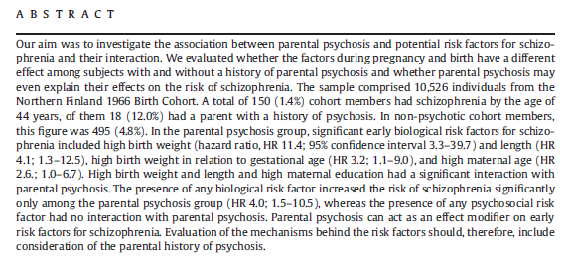
Sch Res 2013; 145:56-62.

Slide 6
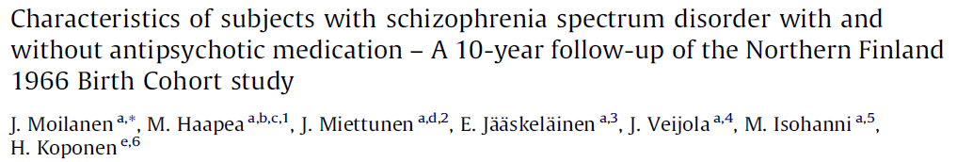
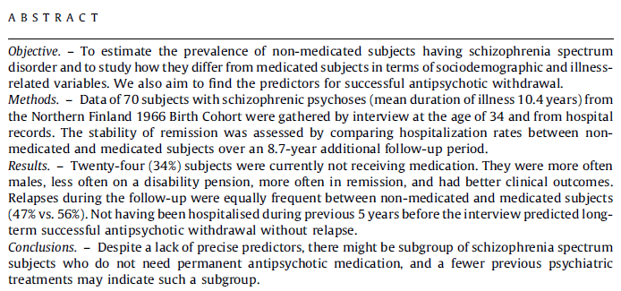
Eur Psychiatry 2013; 28:53-58.

Slide 7
Eur Psychiatry in press.

Slide 8
Pohjois-Suomen 1986 syntymäkohortti
Laskettu aika 1.7.1985-30.6.1986
Elossa syntyi 9432 lasta
7-8 vuotiaana kyselylomakkeita opettajille ja vanhemmille
15-16 vuotiaana kyselylomakkeita ja kliininen tutkimus lapsille
Runsaasti rekisteritietoa
Psykoositutkimus 23-vuotiaana (MRI, kognitio, haastattelu, lomakkeet)
http://www.oulu.fi/nfbc/
8

Slide 9
Mitä tutkitaan?
Psykoosien esioireita ja riskitekijöitä
  Sukurasitus, synnytyskomplikaatiot, lapsuuden kehitys, koulumenestys, päihteet
  Psykoosiin liittyvät esioireet väestössä
  Lapsuuden muut psykiatriset sairaudet (esim. ADHD, käyttäytyminen, mieliala)
  Somaattinen oheissairastavuus
  Aivojen rakenteet ja kognitio

Slide 11
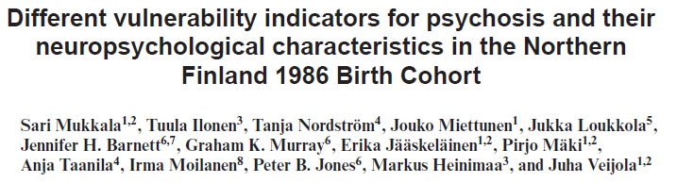
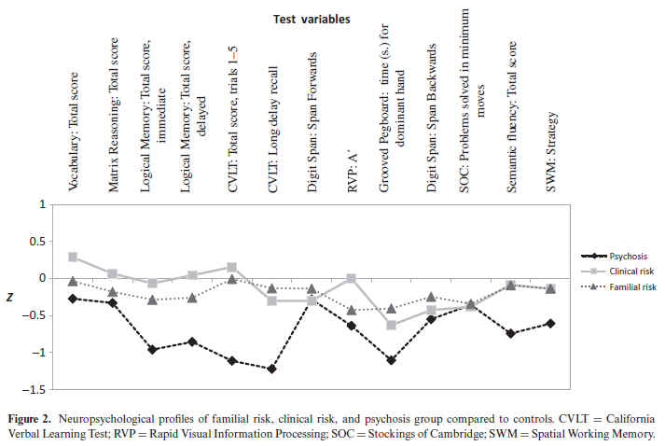

Slide 12
Syventävät työt ja väitöstutkimukset
Voi aloittaa milloin vain!
Kirjallisuuskatsaus aiheesta
Oma aineisto
Koulutusta tutkimukseen
Hyvää ohjausta!
Lisätietoa:
www.ppshp.fi/psykiatria
www.opes.fi
www.joukomiettunen.net (jouko.miettunen@oulu.fi)

Slide 13
Muita tutkimusaiheita
Psykiatrian tulosyksikön projektiluettelo
  www.ppshp.fi/psykiatria > tieteellinen tutkimus
Päihteet ja muut riippuvuudet
  Kohortti -86: äidin raskaudenaikainen tupakointi (Prof Juha Veijola)
Rikollisuus, itsemurhat (Prof Pirkko Räsänen)
Masennus
Persoonallisuus
jne.

Slide 14

Kohortin psykoositutkijat
Psykiatrian klinikka, Oulu
Professori Juha Veijola
Professori Jouko Miettunen
Emer. Prof. Matti Isohanni
Dosentti Erika Jääskeläinen
Dosentti Pirjo Mäki
FT Marianne Haapea
LT Matti Penttilä, Kristiina Moilanen
LL Jenni Koivukangas, Tiina Taka-Eilola, Tuomas Jukuri, Jani Moilanen, Emmi Keskinen, Pauliina Juola, Anja Husa, Hugh Ramsay
FM Sari Mukkala, Irina Rannikko, Svetlana Filatova
LK Ina Rissanen, Sanna Huhtaniska, Tiina-Mari Paaso, Eetu Oinas, Juha Käkelä
+ runsaasti syventävien tekijöitä!
Yhteistyökumppaneita:
Oulun yliopisto
radiologia
terveystieteet
Itä-Suomen yliopisto
Tampereen yliopisto
Turun yliopisto
Helsingin yliopisto
Terveyden ja Hyvinvoinnin laitos
University of Cambridge, UK
Imperial College London, UK
University of Georgia, USA
University of Texas Southwestern, USA

